Slide 1
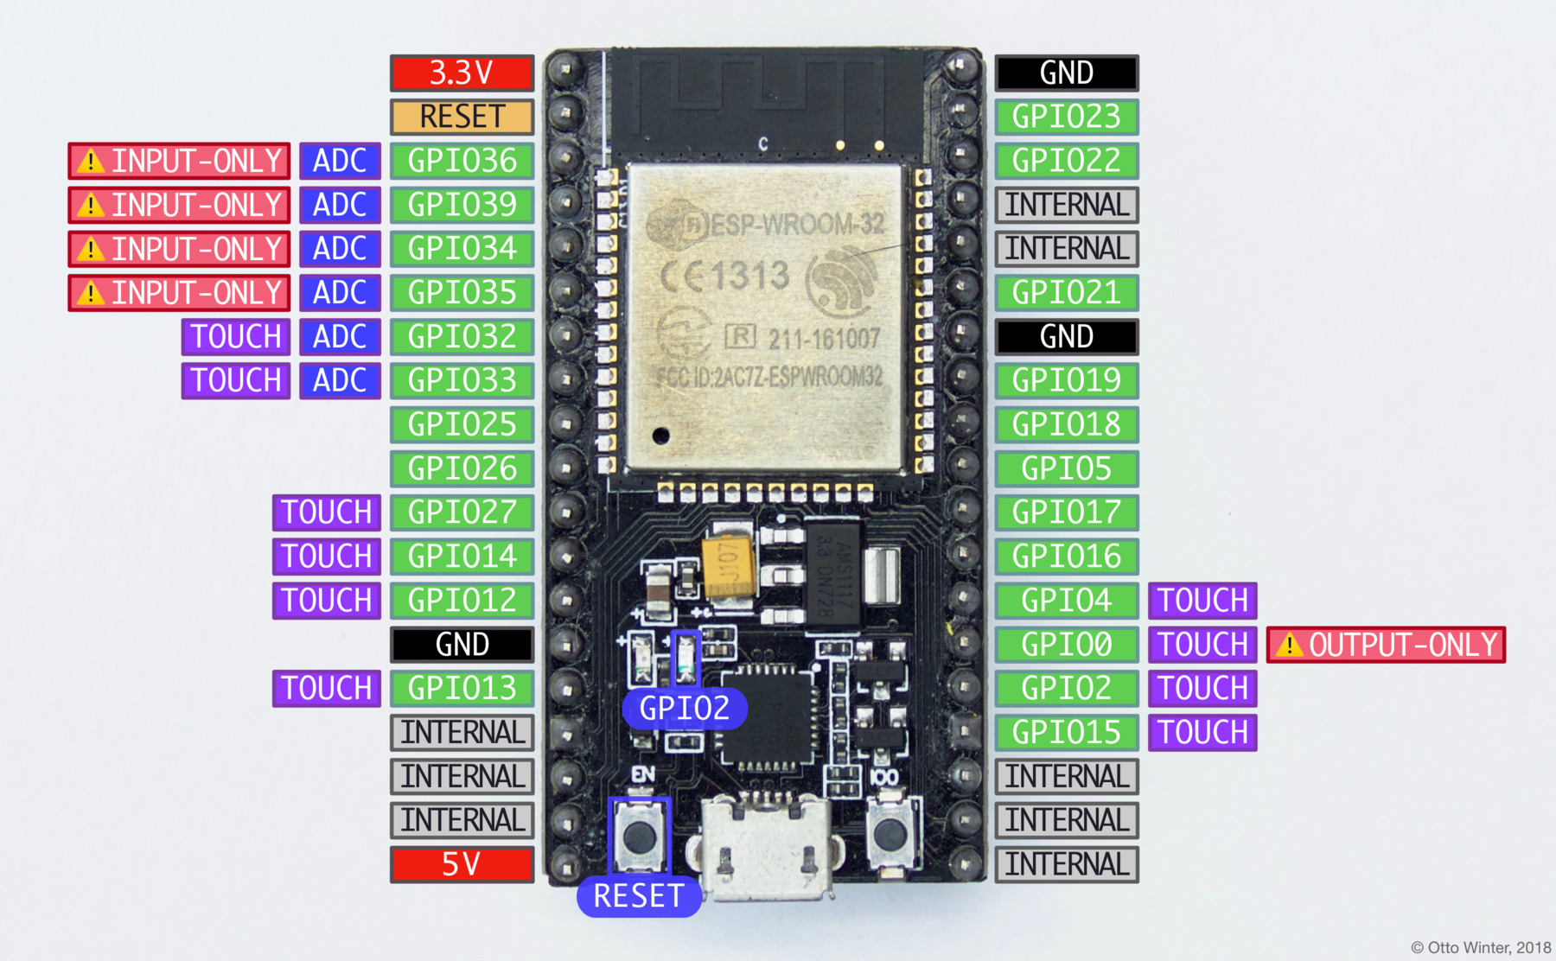
Pripojeni BMP280& TMP117
P21 - I2C SLC – modry (TMP117)
zeleny(BMP280)
P22- I2C SDA – zluty(TMP117)
cerny(BMP280)
GND – GND – cerny (TMP117)
sedy?(BMP280)
VIN – 3V3 – cerveny (TMP117)
bily?(BMP280)
P22
P21
P19 DS18B20 Zluty
Pripojeni DS18B20
Zluty – P19
Oranzovy – 3V3
Cerny - GND

Slide 2
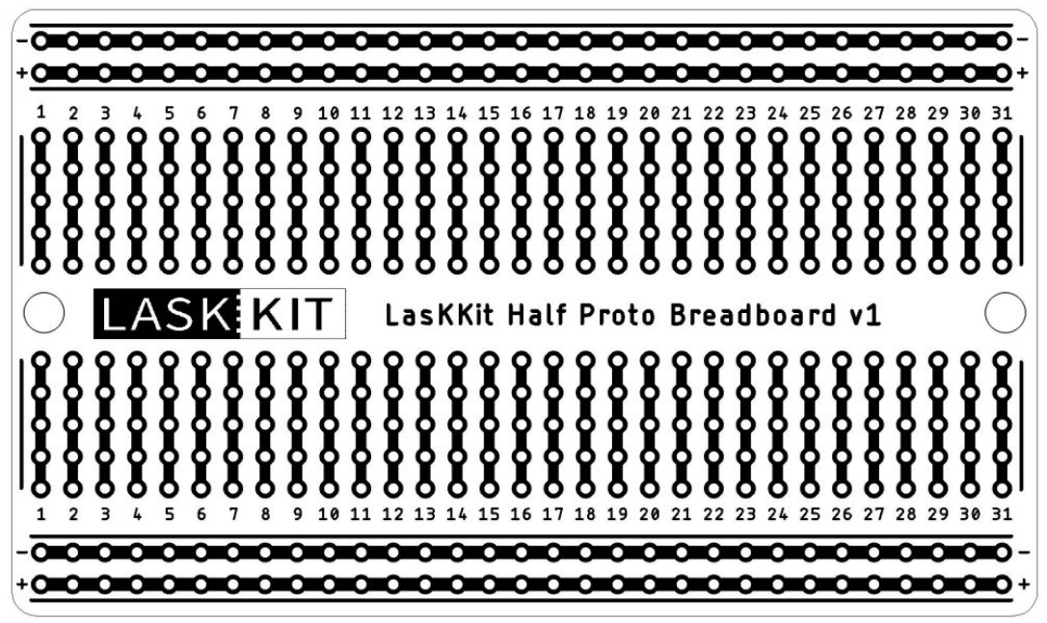
Svorkovnice
+ P19
+ P19 -
21
21
21
21
-
-
+
+

